Slide 1
복습 세미나
WAP 18기 정상우
첫째

Slide 2
백준 1094번 - 막대기

Slide 3
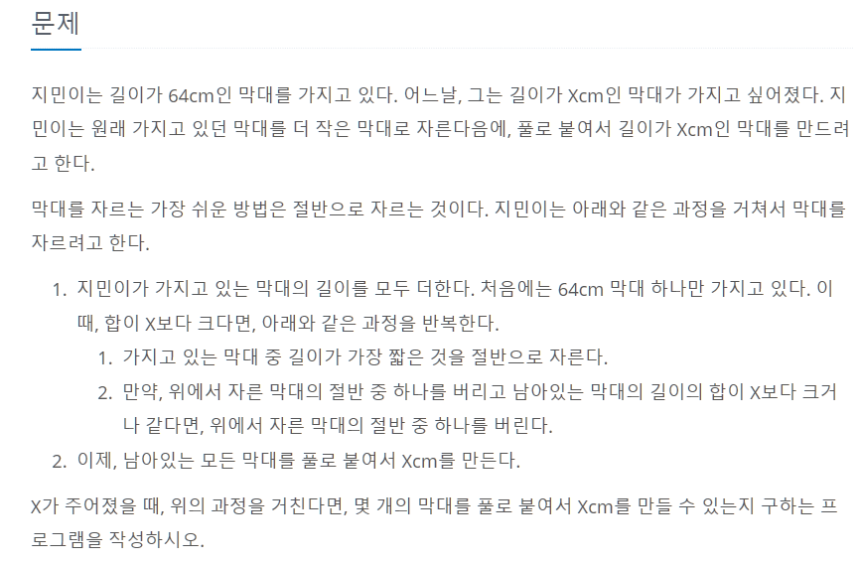

Slide 4
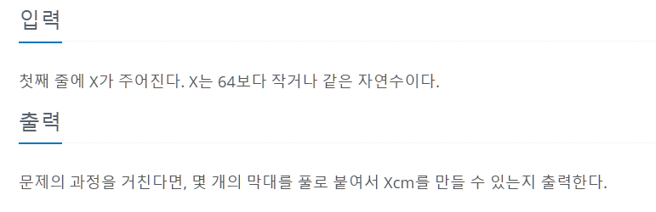

Slide 5
예제
23 | 4
32 | 1
64 | 1
48 | 2

Slide 6
백준 2086번 – 피보나치 수의 합

Slide 7
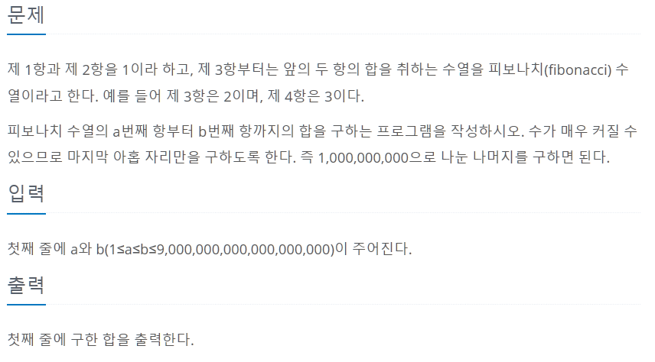

Slide 8
예제
4 10 | 139
1 5 | 12
5 7 | 26
3 9 | 86

Slide 9
백준 1100번 – 하얀 칸

Slide 10
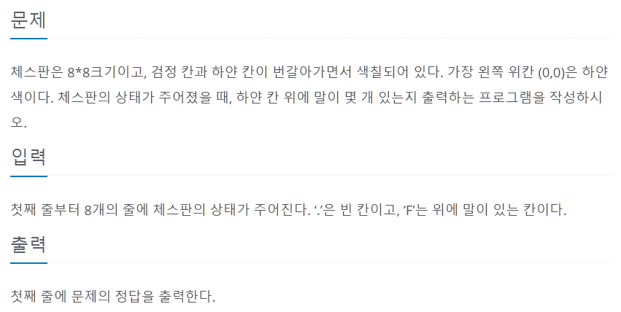

Slide 11
예제
.F.F...F F...F.F. ...F.F.F F.F...F. .F...F.. F...F.F. .F.F.F.F ..FF..F. | 1

